Slide 1
«Развитие связной речи детей дошкольного возраста методом мнемотехники в условиях реализации ФГОС ДО»

Slide 2
Что такое мнемотехника ? Её актуальность.
Мнемотехника - это система методов и приёмов, обеспечивающих успешное освоение детьми знаний об особенностях объектов природы, об окружающем мире, эффективное запоминание рассказа, сохранение и воспроизведение информации, и конечно, развитие речи.
Актуальность мнемотехники для дошкольников обусловлена тем, что как раз в этом возрасте у детей преобладает зрительно-образная память. Чаще всего запоминание происходит непроизвольно, просто потому, что какой-то предмет или явление попали в поле зрения ребенка. Если же он будет пытаться выучить и запомнить то, что не подкреплено наглядной картинкой, нечто абстрактное, то на успех рассчитывать не стоит.

Slide 3
Где можно использовать мнемотаблицы?
Для обогащения словарного запаса
При пересказах художественной литературы
При обучении составлению рассказов
При заучивании стихотворений
При отгадывании и загадывании загадок

Slide 4
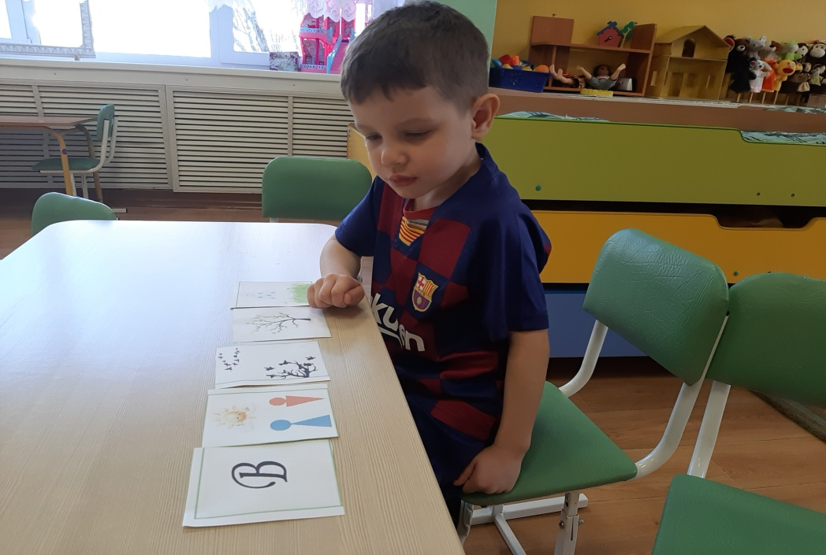
Структура мнемотехники (строиться от простого к сложному)
МНЕМОКВАДРАТЫ
МНЕМОДОРОЖКА
МНЕМОТАБЛИЦЫ

Slide 5
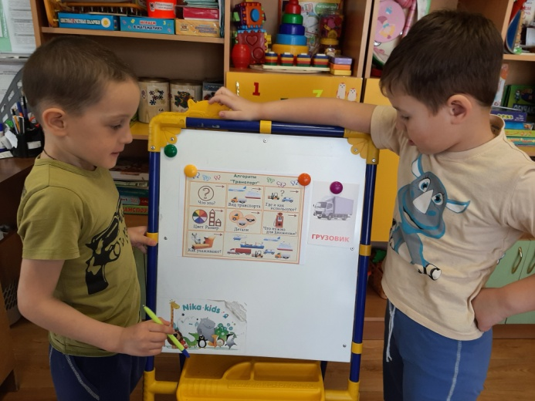
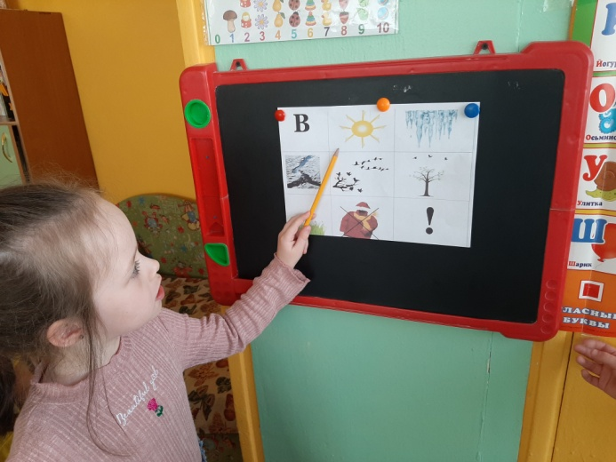
Мнемотаблицы , отображающие последовательность действий.
Алгоритм рассказа о транспорте
Алгоритм составления рассказа о времени года

Slide 6
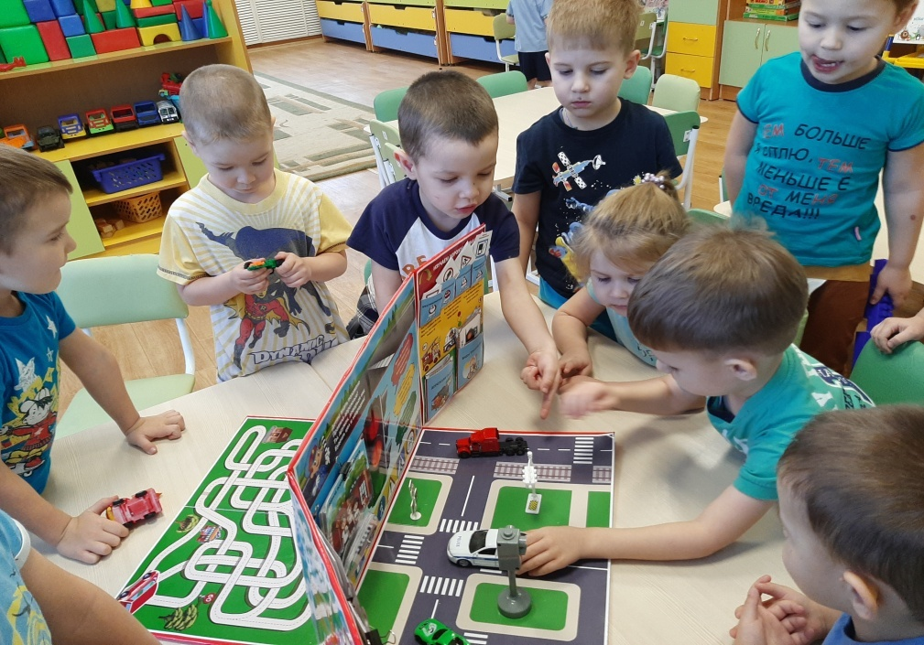
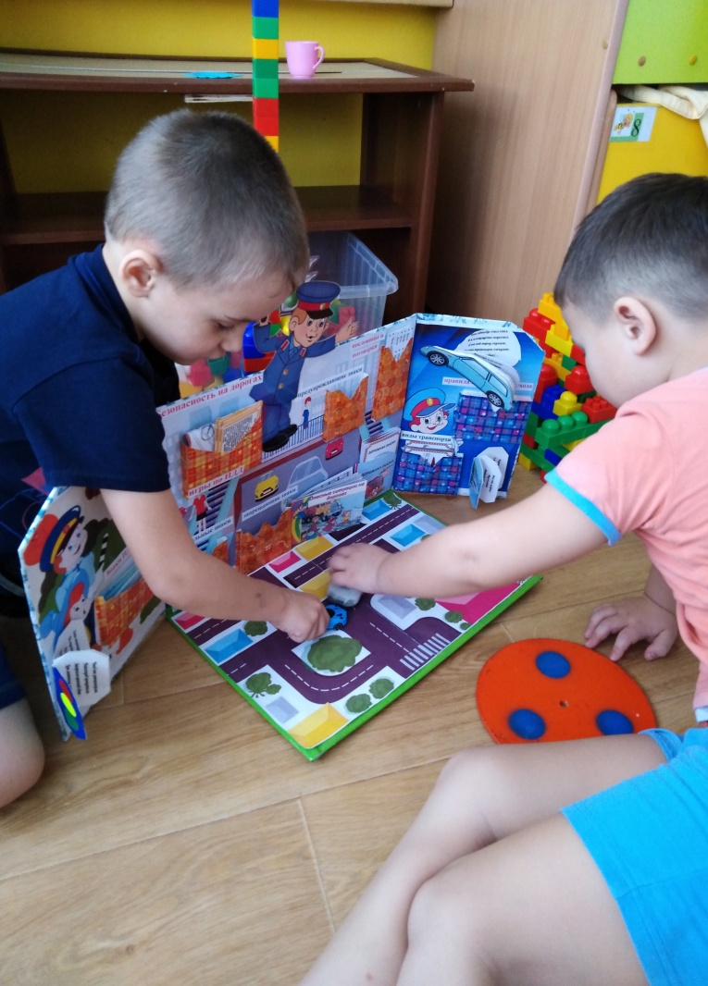

Slide 7
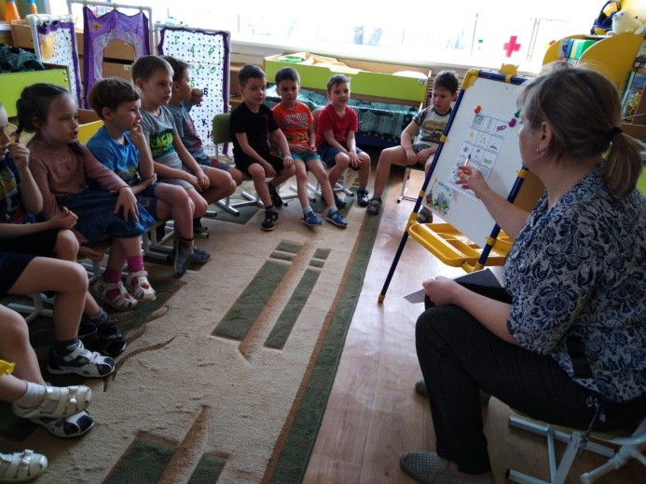
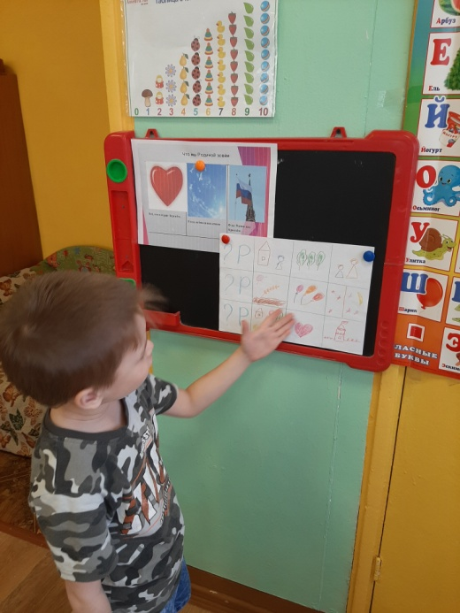
Заучивание стихотворений
Стихотворение «Космонавт»
Стихотворение «Что мы Родиной зовем»

Slide 8
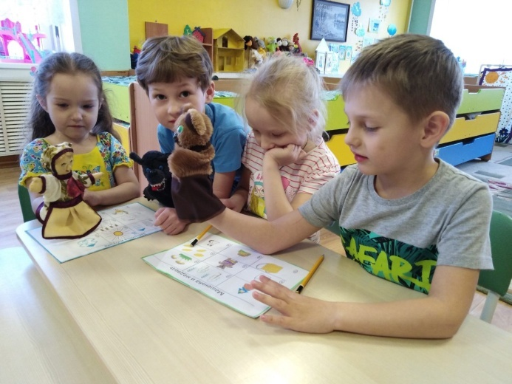
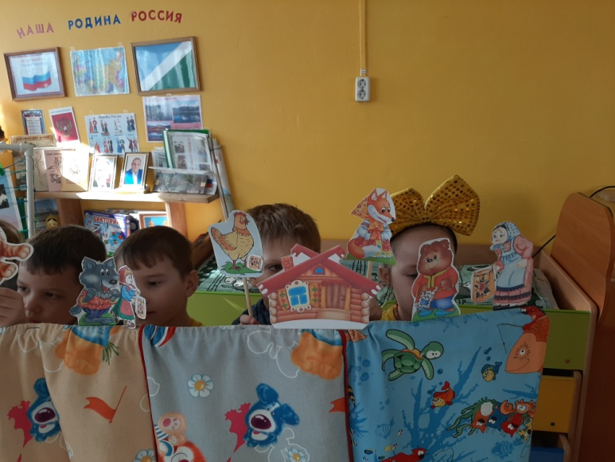
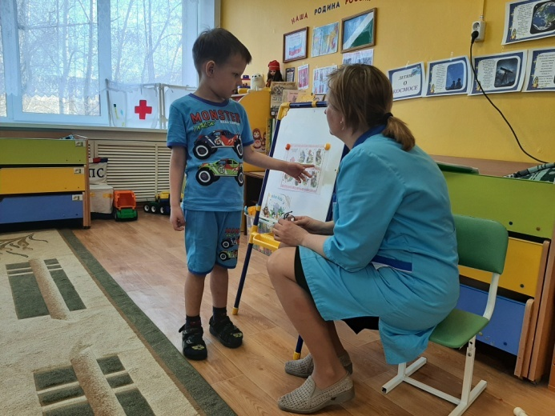
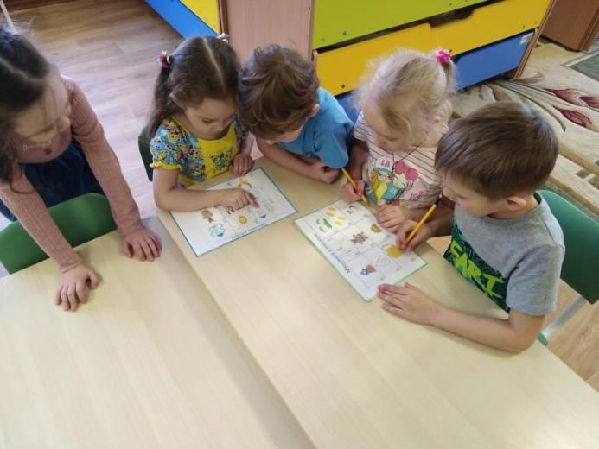
Пересказ художественных текстов

Slide 9
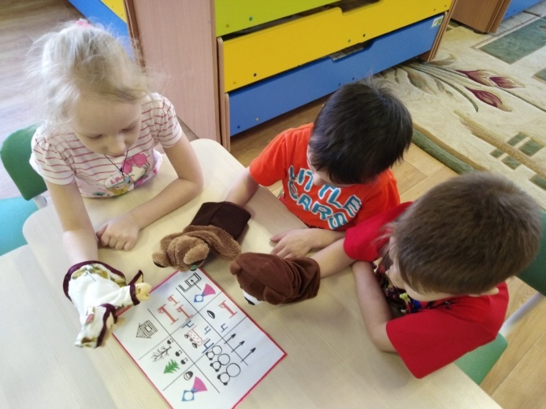
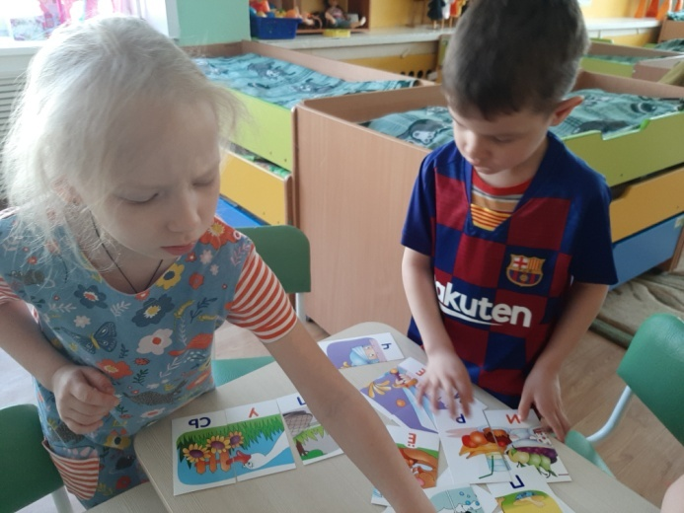
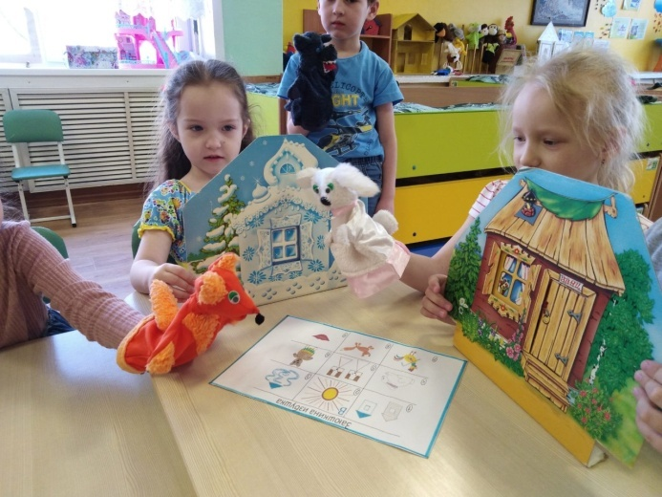
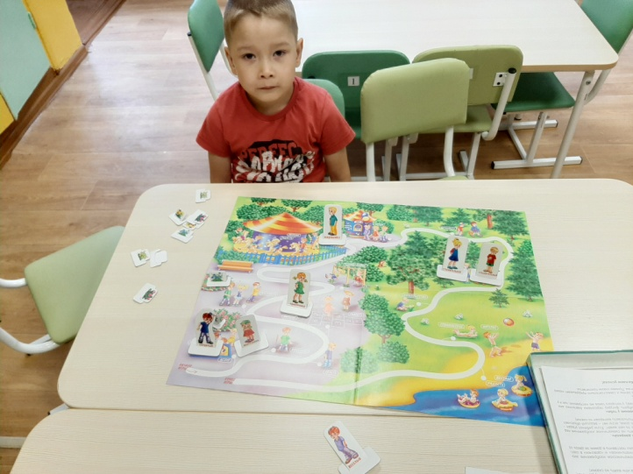

Slide 10
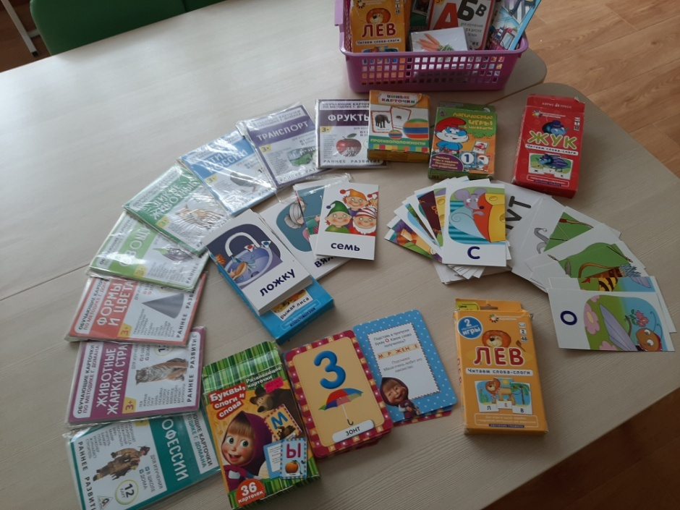
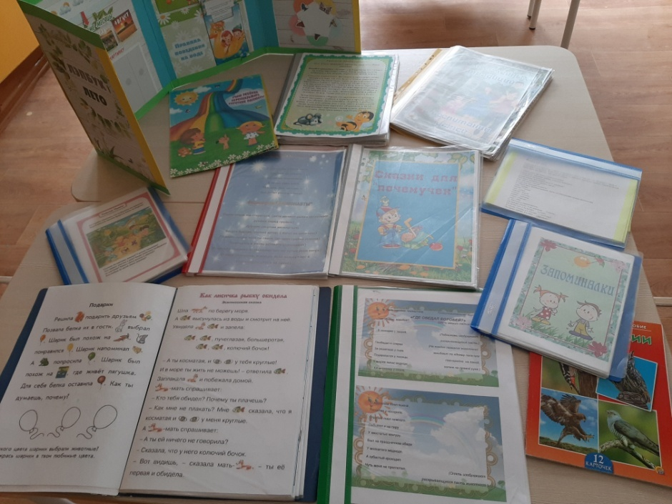
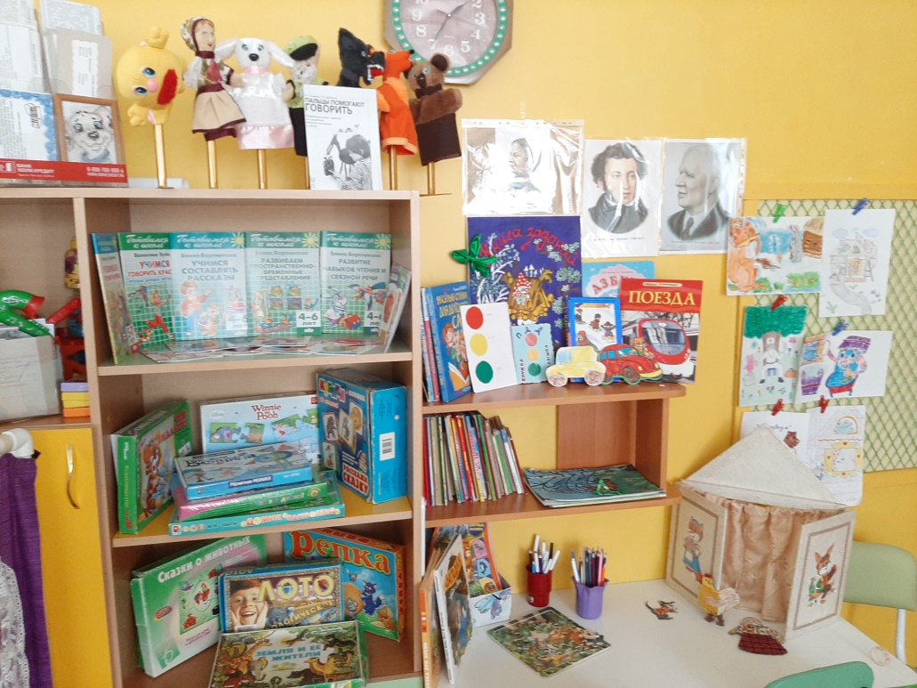

Slide 11
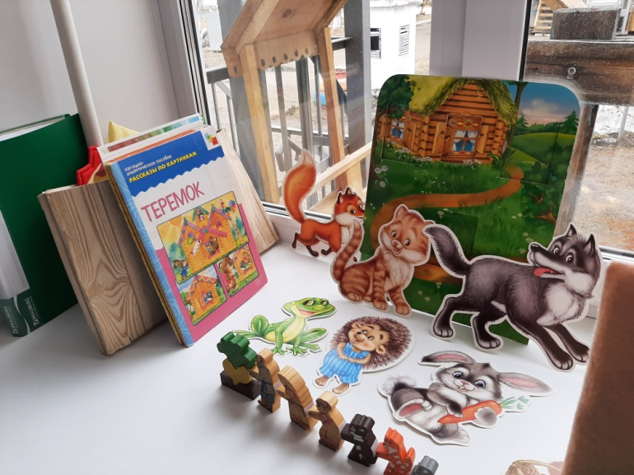
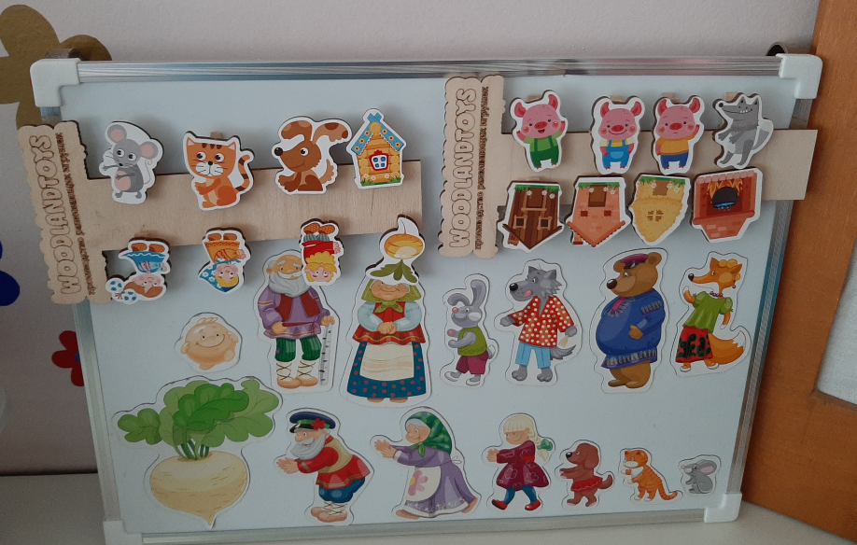
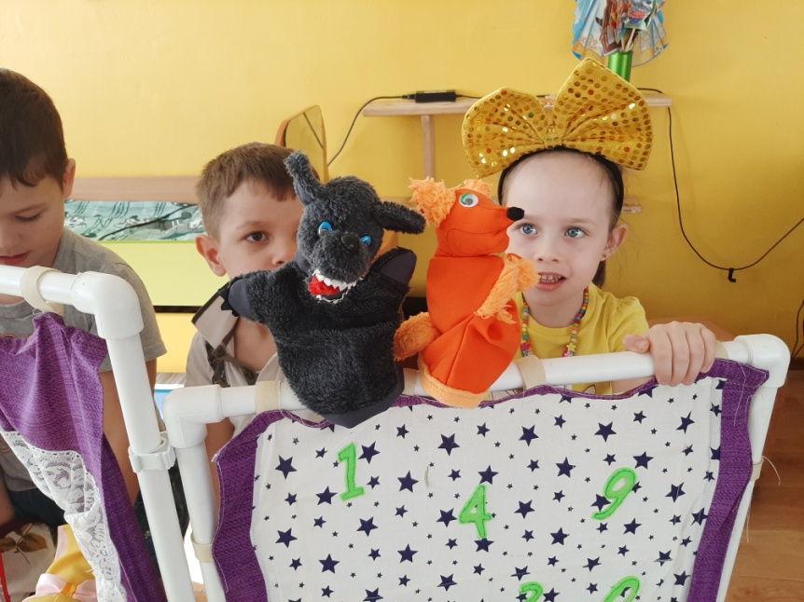
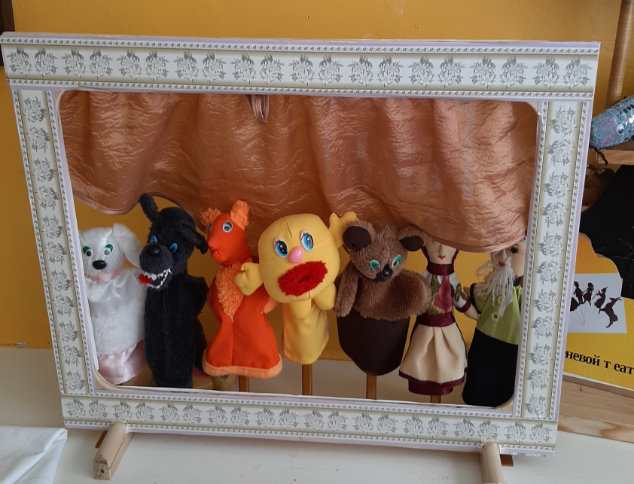

Slide 12
Вывод
Мнемотехника - это не панацея от проблемы информационной загруженности детей. На мой взгляд, это удачная находка для взрослых, которые хотят развивать речь своих детей через игру, помочь запомнить и научить хранить и воспроизводить полученную информацию.
Систематическое использование в своей работе образовательную технологию, помогло мне прийти к следующему о том, что у своих воспитанников:
расширился круг знаний об окружающем мире;
появилось желание пересказывать тексты, придумывать интересные истории;
появляется интерес к заучиванию стихов, скороговорок, загадок;
словарный запас моих воспитанников вышел на более высокий уровень;
дети начали преодолевать робость, застенчивость.

Slide 13
СПАСИБО ЗА ВНИМАНИЕ!

